Slide 1
估计量优劣性的评价
标准:无偏性、有效性、相合性、充分性与完备性*
Notes:
先来看一个例子

Slide 2
无偏性
无偏估计量：设 是 的估计量，如果
则称 是 的无偏估计量。
即无系统偏差
Notes:
最基本的要求

Slide 3
例: 设总体的数学期望E[X]=μ和方差Var[X]=σ²都存在，
证明：样本均值
修正样本方差
分别是E[X]、Var[X]的无偏估计，
证明：之前已经计算了样本均值和修正样本方差的期望
这也是为何用修正样本方差，而非样本方差的原因
Notes:
之前的几个分布的矩估计都是无偏估计

Slide 4
有 效 性
由于方差是度量随机变量η落在它的均值E[η]的邻域内的集中或分散程度的。所以一个好的估计量η，不仅应该是待估参数θ的无偏估计，而且应该有尽可能小的方差。
设 是 的无偏估计量，当样本容量n固定时，使
达到最小的 称为 的有效估计.

Slide 5
例如 及 （其中 ）都是E[X]的无偏
估计，但 比 有效。
首先
其次
算术平均≤平方平均

Slide 6
一致最小方差无偏估计量
要求无偏
最有效
定义：设总体X~F_{X}(·,θ).若T₀(X₁, …X_{n})为g(θ)的无偏估计量，且对g(θ)的任意无偏估计量T(X₁, …X_{n})，都有
则称T₀(X₁, …X_{n})为g(θ)的一致最小无偏估计量
注意：没有普遍可行的构造办法

Slide 7
相合性
我们不仅希望一个估计是无偏的，且具有较小的方差，有时还希望当样本容量无限增大时，即观察次数无限增多时，估计能在某种意义下越来越接近被估计的参数的真实值，这就是所谓一致性的要求。

Slide 8
定义
注意：
依概率收敛到真值

Slide 9
可以证明：
Notes:
从前一页课件可知，证明基本上是要使用大数定理

Slide 10
证明（1）

Slide 11
（2）
根据切比雪夫不等式
（3）证明很难，这里不介绍了
Notes:
这一页快讲

Slide 12
补充例题
例：
有矩估计量和极大似然估计量
试讨论这两个估计量的无偏性，有效性和相合性。
Notes:
当n很大时可以不做区分

Slide 13
无偏性
需要了解X_{(n)}的密度函数
利用顺序统计量的性质可得X_{(n)}的密度函数为：

Slide 14
直接计算有：
不是无偏估计量，只是渐近无偏估计量.
但
是无偏估计量.
Notes:
类似于修正样本方差

Slide 15
有效性
现在分析
的有效性
Notes:
都是无偏的

Slide 16
这个例子中的极大似然估计更有效

Slide 17
相合性
最后看两个估计量的相合性:
之前证明过：样本均值是总体期望的相合估计量.
故矩法估计量是相合估计量.
极大似然估计量在一般情况下也有相合性，证明很复杂，我们这里就不给出了.

Slide 18
参数的区间估计

Slide 19
回忆：
点估计：如果构造一个统计量
来作为参数θ的估计量，则称为参数θ的点估计。
点估计总是有误差的，但没有给出偏差的程度，
引例 设某厂生产的灯泡使用寿命X~N（μ，100），现
随机抽取5只，用样本均值估计其平均寿命。测三组数据：
 |  |  |  |  |  | 均值
第一组 | 1455 | 1502 | 1370 | 1610 | 1430 | 1473.4
第二组 | 1400 | 1390 | 1408 | 1512 | 1390 | 1420
第三组 | 1500 | 1510 | 1460 | 1505 | 1425 | 1480
用样本均值
来估计参数μ的值

Slide 20
μ是一个真实存在的确定的数，只是我们不知道确切的值
取样本1，得到估计值1473.4
取样本2，得到估计值1400
取样本3，得到估计值1480
随机变量
的观测值在μ的真实值左右波动。
但范围有多大呢？
区间估计的思想
构造两个统计量
用 来作为参数θ可能取值范围的估计，同时给出
参数θ落在随机区间 中的概率，称为区间估计。

Slide 21
上例：要求有90%的把握判断μ落在
之间
求δ的选取
解：点估计中，我们用
估计μ。现在我们要精确了解
估计的误差，需要考察统计量
作为随机变量的分布。
已经知道：
方差已知，但是μ是一个未知参数，使用起来不方便。
如何处理样本均值这一统计量？
考虑U统计量：

Slide 22
先找正数ε，使得
Φ(-ε)=1- Φ(ε)
查表得
有90%的把握成立
注意：对于某个给定的观测值，上述不等式不是一定成立，但是有100组数据的话，其中应当有90个估计是成立的，即成立的可能为90%。
Notes:
大家可以从这个简单的例子中体会区间估计和点估计的差别，点，不知道误差，区间，知道误差

Slide 23
置信水平、置信区间
设总体的分布中含有一个参数θ，对给定的α（很小），
如果由样本（X₁，X₂，…，X_{n}）确定两个统计量
θ₁（ X₁，X₂，…，X_{n} ）， θ₂（ X₁，X₂，…，X_{n} ），
使得P(θ₁ <θ< θ₂)=1- α，则称随机区间（ θ₁ ， θ₂ ）为
参数θ的置信度（或置信水平）为1- α的置信区间。
θ₁——置信下限 θ₂——置信上限
上例：
为置信度为0.9（或直接写为
1-0.1）的置信区间
注意： 1- α只是一种记法，但是这种记法会简化计算
Notes:
为了能严格陈述区间估计的定义，我们先引入如下几个重要概念

Slide 24
区间估计的一般定义
定义
~
Notes:
有时候并不直接估计参数，而是估计参数的一个函数，会给我们更大的便利

Slide 25
几点说明
1、估计θ和估计g(θ) 并没有本质区别。
2、参数θ的置信水平为1-α的置信区间（ θ₁， θ₂）
表示该区间有100（1-α）%的可能性包含总体参
数θ的真值。
3、不同的置信水平，参数θ的置信区间不同。
4、置信区间越小，估计越精确，但置信水平会降低；
相反，置信水平越大，估计越可靠，但精确度会降
低，置信区间会较长。一般：对于固定的样本容量，
不能同时做到精确度高（置信区间小），可靠程度也
高（1- α大）。不降低可靠性的同时要缩小估计范
围，则必须增大样本容量，增加抽样成本。
Notes:
置信区间和置信水平是一对矛盾

Slide 26
分位数
设 X ~ f (n)（f 为某种分布，n 为有关的自由
度），0<α<1，则称满足
的数 f_{α}(n) 为分布 f (n) 的 α 分位数（或分位点）
查课本后面的表可得 χ ²分布， t 分布， F 分布的分位数。
Notes:
实际中我们需要知道具体统计量分布函数的值

Slide 27
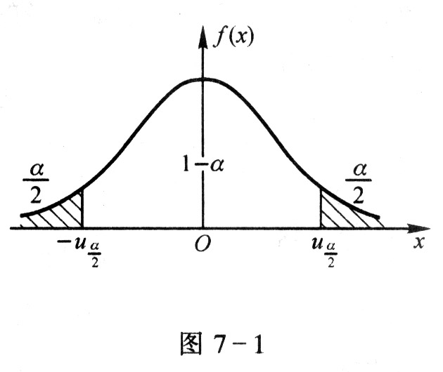
Notes:
T分布和正态分布类似，也是对称的。只需确定一端的分位数即可

Slide 28
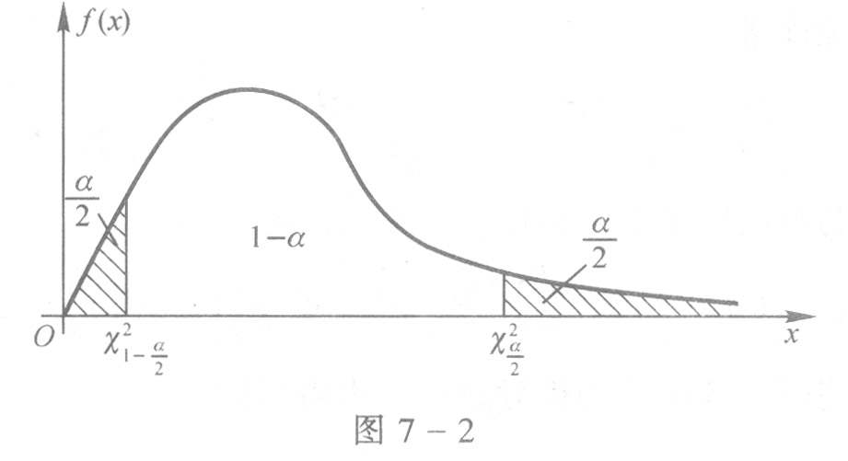


Notes:
卡方分布和正态分布，t分布不同，不是对称的，两边的分位数没有直接关系，F分布也类似

Slide 29
注意
若X ~ χ ²(n) 分布，当n趋于无穷时， 近似的服从 N(0,1)，故当自由度较大时，近似的有
对于 t(n) 分布，当 n 趋于无穷时，分布趋于 N(0,1)，故当自由度较大时，用标准正态分布的分位数 u_{α} 代替 t(n) 的分位数。
对于 F(m,n) 分布和 α(0<α<1),有
Notes:
求分位数时的一些技巧

Slide 30
单个正态总体参数的区间估计
Notes:
对于区间估计我们只研究总体为正态分布的情形

Slide 31
正态总体方差已知，对均值的区间估计
如果总体X~N（μ，σ²），其中σ²已知， μ未知，
则取U-统计量 ，对μ做区间估计。
对给定的置信水平1-α，由
确定临界值（X的双侧α分位数）得μ的置信区间为
将观测值 代入，则可得具体的区间。
Notes:
根据最开始的例子

Slide 32
例1 某车间生产滚珠，从长期实践中知道，滚珠直径X
可以认为服从正态分布，从某天的产品中随机抽取6个，
测得直径为（单位：cm）
14.6，15.1，14.9，14.8，15.2，15.1
（1）试求该天产品的平均直径E[X]的点估计；
（2）若已知方差为0.06，试求该天平均直径E[X]的置信
区间：α=0.05；α=0.01。
解: （1）由矩法估计得E[X]的点估计值为

Slide 33
续解 （2）由题设知X~N（μ，0.06）
构造U-统计量，得E[X]的置信区间为
而
当α=0.05时，
所以，E[X]的置信区间为 [14.754，15.146]
当α=0.01时，
所以，E[X]的置信区间为 [14.692，15.208]
置信水平提高，置信区间扩大，估计精确度降低。

Slide 34
例2 假定某地一旅游者的消费额X服从正态分布N(μ，σ²)，且标准差σ=12元，今要对该地旅游者的平均消费额E[X]加以区间估计，为了能以95%的置信度相信这种估计误差小于2元，问至少要调查多少人？
解 由题意知：消费额X~N(μ，12²)，设要调查n人。
由
得
查表得
即
而
解得
至少要调查139人

Slide 35
例2 续：估计误差小于1元，问至少要调查多少人？
解得
至少要调查554人
在方法不变的前提下，要想提高精度，只能增加样本的容量

Slide 36
正态总体方差未知，对均值的区间估计
如果总体X~N（μ，σ²），其中μ，σ均未知
试取U-统计量
仍然服从标准正态分布
若将其作为区间估计的分布，得置信度1-α的置信区间
σ未知，置信上限下限中都含有未知参数，不是统计量
如何来处理？
用某种统计量来替换未知量σ²

Slide 37
构造T-统计量
由于T分布也是对称的,
当置信水平为1-α时，有
查t-分布表确定
从而得μ的置信水平为1-α的置信区间为
Notes:
看不出的话板书推导

Slide 38
例3
在例1中若滚珠直径的方差σ²未知，用同样的数据求μ的置信概率为0.95的置信区间。
解：回忆公式
根据题设有：

Slide 39
续解
查表有：
将所求的数值代入公式，得
μ的置信概率为0.95的置信区间为[14.714, 15.186]
Notes:
可以自己算的都算好了，剩下的分位数无法直接计算，故只能查表

Slide 40
比较例1和例2的结果会发现，由同一组样本观察值，按同样的置信概率，对μ计算出的置信区间因为σ²的是否已知会不一样。
σ²为已知时， [14.754，15.146]
σ²为未知时， [14.714, 15.186]
当σ²已知，我们掌握的信息多一些，在其他条件相同的情况下，对μ的估计精度要高一些，即表现为μ的置信区间长度要小些。当σ²未知，对μ的估计精度要低一些，即表现为μ的置信区间长度在大一些。
Notes:
很自然的结果，掌握信息量越大，越精确，用S替代总体方差本身就引入误差

Slide 41
例4 某厂生产的一种塑料口杯的重量X被认为服从正态
分布，今随机抽取9个，测得其重量为（单位：克）：
21.1，21.3，21.4，21.5，21.3，21.7，21.4，21.3，
21.6。试用95%的置信度估计全部口杯的平均重量。
解 由题设可知：口杯的重量X~N（μ，σ²）
由于方差未知，故考虑分布
由抽取的9个样本，可得

Slide 42
由
得
查表得
全部口杯的平均重量的置信区间为 [21.26，21.54]
例4续 某厂生产的一种塑料口杯的重量X被认为服从正态分布，今随机抽取4个，测得其重量为（单位：克）：21.1，21.3，21.4，21.5。试用95%的置信度估计全部口杯的平均重量，比较与例4的区别。

Slide 43
正态总体均值已知，对方差的区间估计
总体X~N（μ，σ²），其中μ已知，σ²未知
先从点估计入手
估计方差一般使用样本方差，但是注意到μ已知，考虑
故S_{μ}²是σ²的无偏估计量
Notes:
之前两种情况都是对期望做估计，现在我们来看对方差的区间估计

Slide 44
但是S_{μ}²的分布依赖于参数σ²，由
构造χ²-统计量
查χ²- 分布表，确定双侧分位数
从而得σ²的置信水平为1-α的置信区间为
Notes:
看不出来的的话板书推导

Slide 45
例5 已知某种果树产量服从Ｎ（218，σ²），随机
抽取6棵计算其产量为（单位：公斤）221，191，202，205，256，236。试以95%的置信水平估计产量的方差。
解 :
计算
查表
果树方差的置信区间为

Slide 46
思考：
如果总体X~N（μ，σ²），其中 μ已知，σ²未知，是否
可取U-统计量 ，或者U²对σ做区间估计？
提示：
1、
,则 ,只有单向的控制
2、 估计精度太低
人为刻意造出的估计量效果往往没有有点估计背景的估计量好
Notes:
正态分布时对称分布，分位数一正一负绝对值相同；而卡方分布的两个分位数均为正数

Slide 47
正态总体均值未知，对方差的区间估计
如果总体X~N（μ，σ²），其中μ ，σ²均未知
中包含两个未知参数，不能用来估计σ²
自然想到，用样本方差 替换分子
构造χ²-统计量

Slide 48
当置信水平为1-α时，由
查χ²- 分布表，确定双侧分位数
从而得σ²的置信水平为1-α的置信区间为

Slide 49
例6 设某灯泡的寿命X~N（μ，σ²）， μ，σ²未知，现
从中任取5个灯泡进行寿命试验，得数据10.5，11.0，
11.2，12.5，12.8（单位：千小时），求置信水平为
90%的σ²的区间估计。
解: 修正样本方差及均值分别为
由
得
查表得
σ²的置信区间为 [0.4195，5.5977]

Slide 50
比较μ已知和未知时方差的估计
设(X₁，X₂，…，X_{n})为取自正态总体X～N(μ ，σ ²)的样本，则
(1)

Slide 51
思考：当μ已知时，能否用
作为统计量估计σ ²
例 已知某种果树产量服从Ｎ（218，σ²），随机抽取6棵计算其产量为（单位：公斤）221，191，202，205，256，236，试以95%的置信水平估计产量的方差。
解:
计算 ,
查表
果树方差的置信区间为
估计精度大大降低
Notes:
可以提问学生，回忆之前对期望的估计

Slide 52
区间估计的步骤分析
对θ进行区间估计
关键
找到一个仅含待估计参数θ ，不含其它未知参数的样本函数（抽样分布函数）
如何找这样的函数？
从相应的参数的点估计量出发
若统计量R是θ的点估计量，确定R的分布函数，其中可能包含参数θ。
将R中的参数θ约化，得统计量S，不含任何未知参数
利用统计量S的分布得到参数θ的区间估计[T₁,T₂]

Slide 53
以总体X~N（μ，σ²），其中σ²已知， μ未知，对μ做区间估计为例说明。
1、点估计中用 估计μ：
2、考虑U统计量：
3、得到区间估计：
大家不需要掌握区间估计估计量的构造过程，只需要记住所需的统计量及其分布即可

Slide 54
区间估计小结
总体服从正态分布的对均值的区间估计
（1）方差已知，对均值的区间估计，构造U统计量
（2）方差未知，对均值的区间估计，构造T统计量

Slide 55
总体服从正态分布的对方差的区间估计
（3）均值已知，对方差的区间估计，构造χ²统计量
（4）均值未知，对方差的区间估计，构造χ²统计量
期望与方差的区间估计的区别：
正态分布和t分布对称，只需找一个分位数
卡方(χ²)分布不对称，要找双侧分位数

Slide 56
点估计和区间估计的关系
点估计是区间估计的基础，区间估计的统计量一般从点估计中引出；
区间估计除了使用统计量本身以外，还需要计算统计量相应的分布函数，计算量更大；
区间估计比点估计更精确，包含信息量更大。

